Slide 1
Comment et pourquoi jouer avec l’intensité sonore ?
Organiser
L’intensité en musique
séance 4

Slide 2
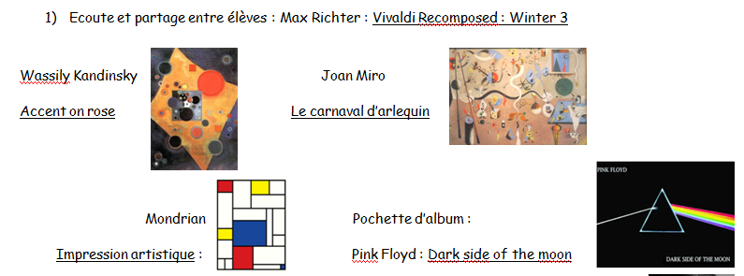
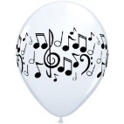

Slide 3
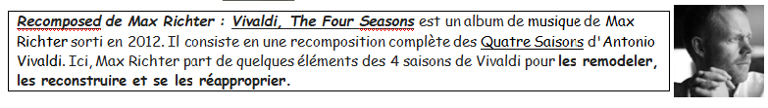

Slide 4
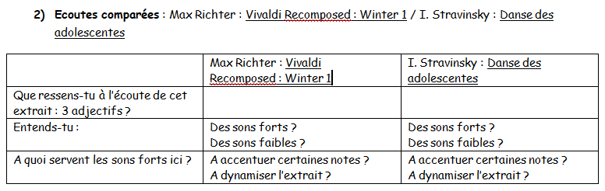
Dynamique, accentué, progressif
Etrange, déroutant, accentué

Slide 5
